Slide 1
UNIVERSIDADE DO ESTADO DA BAHIA (UNEB)
Seminário: "Perspectivas e desafios para as carreiras técnico- administrativas das universidades"
DATA: 16 de junho de 2021
HORÁRIO: 16:00hs
TEMA: Historicizando a construção do plano de carreira dos Servidores Técnicos da Uneb
EXPOSITOR: Ms. Euzebio Silva - Servidor Técnico Efetivo

Slide 2
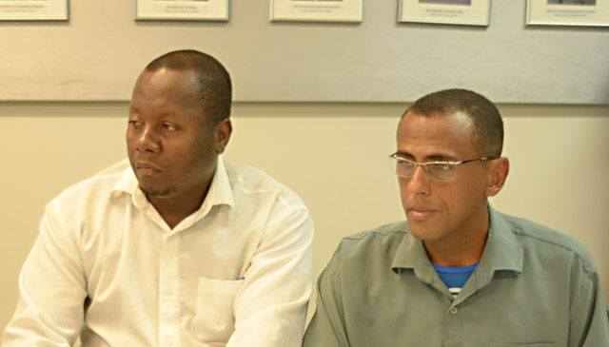
UNIVERSIDADE DO ESTADO DA BAHIA (UNEB)
PLANO DE CARREIRA DOS SERVIDORES TÉCNICOS DA UNEB
Foto da primeira reunião de trabalho para a construção do Plano de Carreira com Edson Pinto/ Coordenador Geral Sintest-2009 e Euzebio Silva/Coordenador Jurídico 2009
REPRESENTANTES DO SINTEST-UNEB

Slide 3
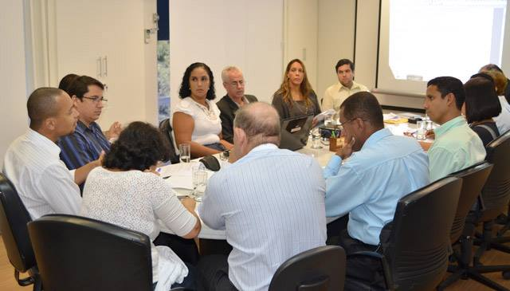
UNIVERSIDADE DO ESTADO DA BAHIA (UNEB)
PLANO DE CARREIRA DOS SERVIDORES TÉCNICOS DA UNEB
Foto da primeira reunião de trabalho para a construção do Plano de Carreira com REPRESENTANTES DOS SINDICATOS, RH’S DAS UEBAS e SAEB.

Slide 4
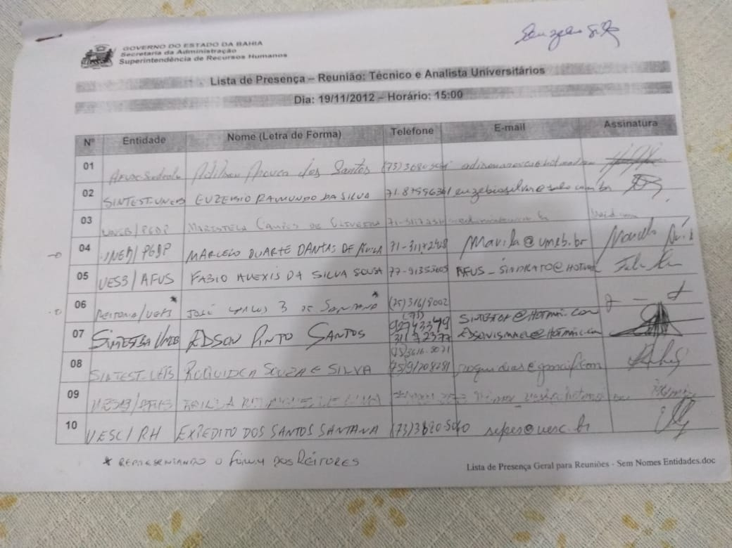
UNIVERSIDADE DO ESTADO DA BAHIA (UNEB)
(Foto 01)
Lista de presença na primeira reunião do Grupo de Trabalho da SAEB, conjuntamente com o SINTEST UNEB/UEFS e PGDP-UNEB . (2008)

Slide 5
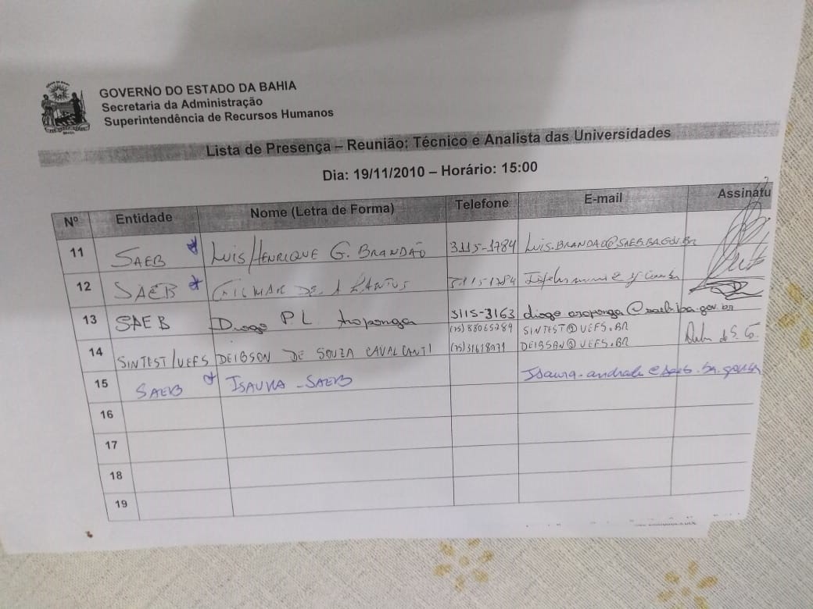
UNIVERSIDADE DO ESTADO DA BAHIA (UNEB)
Foto 02
Lista de presença na primeira reunião do Grupo de Trabalho da SAEB, conjuntamente com o SINTEST UNEB/UEFS e PGDP-UNEB em 2008

Slide 6
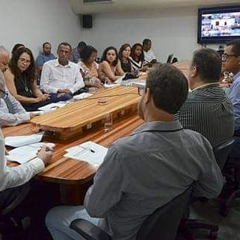
UNIVERSIDADE DO ESTADO DA BAHIA (UNEB)
Imagem 01
Reunião na Sala da Reitoria da UNEB para e entrega do Relatório Final do Trabalho da Comissão Interna: Pauta Interna de Reivindicações - Categoria - Servidores Técnico, em 2016.

Slide 7
UNIVERSIDADE DO ESTADO DA BAHIA (UNEB)
UM PONTO PARA DESTAQUE
CRIAÇÃO DE PROPOSTA DE REGULAMENTAÇÃO PARA IMPLEMENTAÇÃO DO INCENTIVO À PRODUÇÃO TÉCNICA E CIENTÍFICA DO SERVIDOR TÉCNICO E ANALISTA UNIVERSITÁRIO COM 10 % ACRESCIDO AO SALÁRIO.
PROPOSTA DE REGULAMENTAÇÃO PARA IMPLEMENTAÇÃO DO INCENTIVO À PRODUÇÃO TÉCNICA E CIENTÍFICA DOS SERVIDORES, TÉCNICO UNIVERSITÁRIO E ANALISTA UNIVERSITÁRIO DA UNIVERSIDADE DO ESTADO DA BAHIA – UNEB, COM 10 % ACRESCIDO AO SALÁRIO, ELABORADA PELA SUBCOMISSÃO 04, REPRESENTANTES DOS TÉCNICOS-ADMINISTRATIVOS, FORMADA PELOS MEMBROS, ALESSANDRA NASCIMENTO SOUZA, MATRÍCULA 74.520.058-7, ANANETE DE OLIVEIRA SAMPAIO, MATRÍCULA 74.000664-5, DENISE ABIGAIL BRITTO FREITAS, MATRÍCULA 74.522258, CRIADA EM 18/11/2015 PELA COMISSÃO DE SISTEMATIZAÇÃO DA PAUTA INTERNA DOS SERVIDORES TÉCNICO-ADMINISTRATIVOS, PORTARIA Nº 2.522/2015, PUBLICADA EM 24/10/2015.

Slide 8
UNIVERSIDADE DO ESTADO DA BAHIA (UNEB)
UM PONTO PARA DESTAQUE
É SALUTAR REFORÇAR QUE EM CONFORMIDADE COM A LEGISLAÇÃO DOS SERVIDORES ORA ANALISADOS, ESPECIALMENTE AS LEIS 6.677/1994 E 8.352/2002, A EXISTÊNCIA DE PLANOS DE CARREIRAS PREVENDO A PROMOÇÃO E PROGRESSÃO DOS SERVIDORES ESTADUAIS É LEGALMENTE COMPATÍVEL COM A PERCEPÇÃO DE INCENTIVOS E GRATIFICAÇÕES PREVISTAS EM LEI, A EXEMPLO DO QUE JÁ OCORRE NA CARREIRA DOCENTE DO MAGISTÉRIO SUPERIOR, PARA A QUAL SÃO PREVISTOS OS PROCESSOS DE PROMOÇÃO, PROGRESSÃO E O RECEBIMENTO DE INCENTIVO À PRODUÇÃO TÉCNICA-CIENTÍFICA, SEM QUALQUER PREJUÍZO OU INCOMPATIBILIDADE.

Slide 9
UNIVERSIDADE DO ESTADO DA BAHIA (UNEB)
(...) PELAS RAZÕES ATÉ AQUI EXPOSTOS, ENTENDEMOS QUE É UMA PROPOSTA VIÁVEL AOS ANALISTAS E TÉCNICOS UNIVERSITÁRIOS, CONFIGURANDO-SE UMA AÇÃO AFIRMATIVA, QUE SE CONSTITUI EM UMA POLÍTICA PÚBLICA VOLTADA PARA CORREÇÃO E REPARAÇÃO DE DESIGUALDADE SOCIAL HISTORICAMENTE INSTITUÍDA E QUE REPRESENTARÁ GANHOS REAIS AOS SERVIDORES ADMINISTRATIVOS DA UNEB, ENTENDENDO-SE TAMBÉM QUE SEUS EFEITOS LEGAIS DEVEM SER EXTENSIVOS AOS SERVIDORES DO QUADRO PERMANENTE QUE FICARAM EM CONDIÇÃO DE “SERVIDORES EM CARGOS DE EXTINÇÃO”, ISTO É, TODOS OS SERVIDORES DE NÍVEL DE APOIO, COGNOMINADOS NA-01, NA-02 E NA-03, OS SERVIDORES QUE NÃO FORAM ENQUADRADOS NEM COMO TÉCNICO E NEM ANALISTA UNIVERSITÁRIO, E PERMANECEM COMO TÉCNICOS ADMINISTRATIVOS (...)

Slide 10
UNIVERSIDADE DO ESTADO DA BAHIA (UNEB)
REFERÊNCIAS
Relatório Final do Trabalho da Comissão Interna: Pauta Interna de Reivindicações - Categoria - Servidores Técnicos, UNEB, maio de 2016, p.25-37.
Plano de Carreira dos Servidores Técnicos das UEBAS, (Lei 11.375/2009 de 05/02/2009)
MUITO OBRIGADO!

